Slide 1
——ThinkPHP框架开发之
第12讲 ThinkPHP5

Slide 2
目 录
CONTENTS
1
ThinkPHP5简介
2
使用ThinkPHP5
3
ThinkPHP框架总结

Slide 3
目 录
CONTENTS
1
ThinkPHP5简介
2
使用ThinkPHP5
3
ThinkPHP框架总结

Slide 4
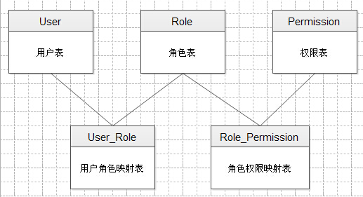
RBAC工作原理
RBAC：Role-Based Access Control，基于角色的权限访问控制。
数据表结构
在RBAC中，权限与角色相关联，用户通过成为适当角色的成员而得到这些角色的权限。
Notes:
https://my.oschina.net/acitiviti/blog/360577

Slide 5
目 录
CONTENTS
1
ThinkPHP5简介
2
使用ThinkPHP5
3
ThinkPHP框架总结

Slide 6
Auth权限认证
Auth权限认证相对于RBAC权限认证的优点：
使用方法更简单；
某些特定场合RBAC认证不能实现：根据用户的角色显示菜单（只有管理员才显示管理员链接）；根据用户积分情况显示不同内容；……
Auth权限认证使用方法：
定义数据表结构
设置配置文件配置项
使用Auth权限认证

Slide 7
目 录
CONTENTS
1
ThinkPHP5简介
2
使用ThinkPHP5
3
ThinkPHP框架总结

Slide 8
Auth权限认证
Auth权限认证使用方法：
定义数据表结构
设置配置文件配置项
使用Auth权限认证

Slide 9
感谢聆听！
THANK YOU FOR YOUR ATTENTION
Notes:
9

